Slide 1



Slide 2


自身免疫性脑炎合并肺部感染

Slide 3

● 病例简介
摘要
1.独特性：中枢功能障碍→生理功能（吞咽、咳嗽、呼吸）异常→临床需重点关注 “预防误吸、早期识别、精准抗感染
2.背景：畸胎瘤所致自身免疫性脑炎基础，患者长期卧床，神志欠清，鲍曼不动杆菌长期定植，一直未完全清除，感染反复

Slide 4
● 患者基础信息
1.人口学信息：17岁，女性，学生
2.主诉：2024-07-04患者在国外出现头痛伴发热，体温最高38.4，予退热治疗，患者症状未缓解，7-06国外急诊就诊，予退热治疗后体温好转，但患者精神差，7-09出现幻听，7-11出现语无伦次、答非所问，行为异常，再次急诊就诊，行头颅CT未见异常，但患者出现认知障碍。当晚转当地上级医院就诊，患者意识进行性下降，四肢抖动，对声音有反应。7-12行腰穿，送脑脊液相关检查，脑脊液蛋白高，余检查不详，考虑脑膜炎，转ICU进一步治疗。7-13B超示畸胎瘤，当天予手术切除，术后稳定，予气管插管接呼吸机辅助通气，同时予丙球、激素冲击治疗，7-15开始予血浆置换6次共2周，期间停用丙球治疗，7-29予利妥昔单抗治疗，7-31行气管切开，整个病程中患者反复出现发热，体温最高40℃，四肢运动异常，予咪达唑仑镇静，8-5开始逐步下调镇静剂量，更换气管切开套管。近期患者烦躁，四肢异常运动明显增多，2024-08-13转回国内进一步治疗。目前激素剂量为甲泼尼龙30mg鼻饲2/日。患病以来患者精神好,胃纳可,睡眠好,大小便正常,无体重明显下降。现用药：咪达唑仑、丙泊酚、瑞芬太尼、甲强龙。
入院后继续予呼吸机辅助通气，间断行血浆置换、丙球冲击治疗，予激素治疗，哌拉西林他唑巴坦抗感染，多种抗癫痫药物联合治疗控制癫痫发作，辅以保肝护胃、营养支持、预防血栓及其它对症支持等治疗。2024-8-26开始予血浆置换治疗共5次（2024-9-4为第5次）。2024-9-5—9-9予第一轮丙球治疗（20克qd*5天），2024-9-30--10-4予第二轮丙球治疗（20克qd*5天），2024-10-29--11-2予第三轮丙球治疗（20克qd*5天），2024-11-18--11-22予第四轮丙球治疗（20克qd*5天），2024-12-2请北京协和医院的关鸿志教授远程会诊，后予吗替麦考酚酯（骁悉）500mg bid治疗，12-10开始调整为1000mg bid治疗，2024-12-13--12-17予第五轮丙球治疗（20克qd*5天），12-20开始调整为750mg bid 治疗，12-24停用。2024-12-31--2025-1-4予第六轮丙球治疗（20克qd*5天）。2025-1-7再次请北京协和医院的关鸿志教授远程会诊，关教授建议根据 《中国自身免疫性脑炎诊治专家共识》 予托珠单抗治疗，会诊后再次与患者家属沟通病情，于2025-1-8--2025-1-9及2025-1-22--2025-1-23分别行托珠单抗240mg qd*2天治疗两周期，患者意识改善不明显。2025-2-9起甲泼尼龙片减量至20mg qd，之后甲泼尼龙片剂量按病情调整（逐渐减量），目前甲泼尼龙剂量为8mg qd。2025-2-15再次请北京协和关鸿志教授现场会诊，鉴于患者病情难治，关教授建议可给予泰它西普治疗。与患者家属沟通后于2025-2-17起予泰它西普160mg qw治疗4周后加量至240mg qw治疗，之后泰它西普剂量按病情调整，目前予泰它西普160mg qw治疗中。患者2025-3-20--2025-3-24予第七轮丙球治疗（20克qd*5天）。患者2025-4-25--2025-4-27予第八轮丙球治疗（20克qd*3天）。患者2025-5-12起至今 予骁悉500mg bid鼻饲治疗。入院后痰培养(2024-09-11)提示：鲍曼不动杆菌：(CRAB)耐碳青霉烯(鲍曼不动杆菌)，结合患者肺部CT等检查，请抗生素科陈轶坚教授会诊后予氨苄西林舒巴坦 3g q8h + 舒巴坦2g q8h+ 多黏菌素B 75万单位 q12h抗感染治疗。2024-10-05痰培养提示:洋葱伯克霍尔德氏菌(洋葱伯克氏菌) 药敏: 复方新诺明 SXT 敏感，米诺环素 MNO 敏感。2024-10-12痰培养报告: 鲍曼不动杆菌 药敏: 头孢哌酮/舒巴坦 SFP 中介，米诺环素 MNO 中介。根据检查结果及抗生素所等多学科会诊意见，调整患者抗感染方案：头孢哌酮舒巴坦3g q8h+米诺环素0.1g q12h+SMZ 2# tid。2024-11-08痰培养提示:洋葱伯克霍尔德氏菌(洋葱伯克氏菌) 药敏: 美罗培南 MER 敏感，头孢哌酮/舒巴坦 SFP 敏感，复方新诺明 SXT 敏感，米诺环素 MNO 敏感；鲍曼不动杆菌 药敏: 头孢哌酮/舒巴坦 SFP 中介，美罗培南 MER 耐药，复方新诺明 SXT 耐药，米诺环素 MNO 中介，多黏菌素 CS 敏感。2024-11-9起停舒普深，改为美罗培南1g q8h，继续予鼻饲SMZ、米诺环素治疗，同时予多粘菌素E雾化吸入。2024-11-18予停用米诺环素，2024-11-21起SMZ改为1# bid。多次尿真菌培养提示光滑念珠菌，2024-11-22予加用卡泊芬净抗真菌治疗，经治疗后感染指标下降，体温趋于平稳，2024-12-6予停用美罗培南，改为舒普深3g q8h，继续卡泊芬净50mg qd，2024-12-8停用SMZ。此后多次痰培养均提示：鲍曼不动杆菌CRAB：头孢哌酮/舒巴坦中介，依拉环素敏感；2024-12-17胸部CT示右肺较前出现新增实变病灶。2024-12-20中段尿培养：屎肠球菌：万古霉素敏感。2024-12-20请感染科郑建铭副教授会诊后予加用万古霉素1g q12h抗感染治疗。经调整后患者感染好转不明显，再次请感染科郑建铭副教授会诊后，再次与家属沟通病情后予停用卡泊芬净，调整为依拉环素50mg q12h（超说明书用药：鉴于患者低于18周岁，无相关循证医学依据，自费昂贵药物，与患者家属详细沟通病情后，家属同意使用并愿意承担相关副反应，签字同意）+舒巴坦2g q8h+万古霉素1g q12h+头孢哌酮舒巴坦3g q8h联合抗感染治疗。经治疗后患者感染有所好转，根据病情变化于2025-1-2停用头孢哌酮舒巴坦、舒巴坦、万古霉素，仅保留依拉环素。2025-1-7起加用SMZ1粒 bid抗感染。患者感染指标较前明显好转，胸部CT提示病灶明显好转，于2025-1-24停用依拉环素，改为舒巴坦2g q8h，并保留SMZ1# bid继续抗感染治疗。此后反复痰培养均提示鲍曼不动杆菌，2025-2-11血感染指标明显升高，尿培养：屎肠球菌：氨苄西林耐药，左氧氟沙星耐药，万古霉素敏感；粪肠球菌：左氧氟沙星耐药，再次请感染科郑建铭副教授会诊后调整为头孢哌酮舒巴坦3g q8h+万古霉素1g q12h+舒巴坦 2g q8h抗感染治疗。经治疗后患者感染好转，病情趋于稳定，于2025-2-28停用万古霉素，于2025-4-15停用头孢哌酮舒巴坦3g q8h，2025-4-29停用舒巴坦 2g q8h。因患者曾有尿真菌感染，于2025-3-19至3-24 予大扶康200mgqd鼻饲治疗，好转后停用。2025-6-13患者停用妥布霉素5mlq12h雾化吸入。目前患者保留SMZ1# bid鼻饲（2025-17起）抗感染治疗。2025-6-19患者鼻饲甲泼尼龙剂量由8mg qd调整为6mg qd。2025-6-27为患者更换8号金属气切套管，过程顺利。
3.既往史：无

Slide 5
● 入院后检查
1.体格检查：
神志清，精神可，气管切开，间断接氧气治疗中，指末氧饱和度99%-100%，双侧瞳孔等大、等圆，对光反射正常。气切口无渗血，气切套管内无血性液体。双肺听诊未闻及明显干湿罗音。腹部无压痛，无肌卫。双下肢无水肿。
2.辅助检查：
胸部CT：双肺炎症

Slide 6
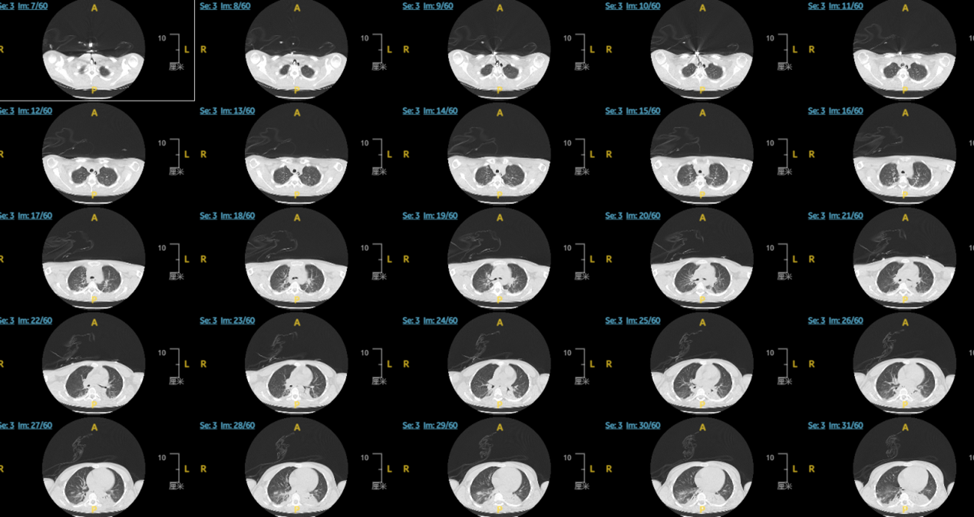
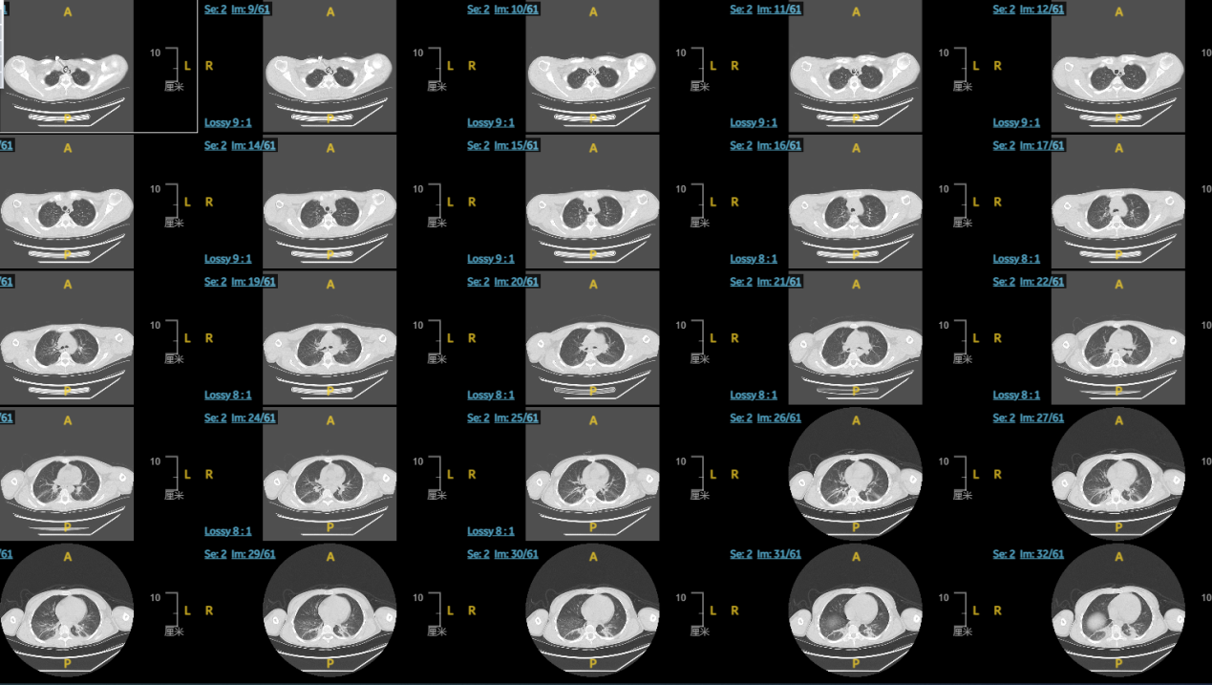
● 入院后检查
3.影像学检查：

Slide 7
● 诊断评估
诊断评估
1.初步诊断：1.自身免疫相关性脑病 2.肺部感染
2.诊断依据：患者头痛发热起病，迅速进展并出现意识障碍，伴有癫痫发作，脑脊液蛋白升高，合并有畸胎瘤，脑脊液抗体阳性，胸部CT提示双肺炎症，痰培养提示鲍曼不动杆菌，故诊断明确。
3.鉴别诊断：诊断明确，无需鉴别。

Slide 8
● 治疗过程
1.药物：舒普深 3g q8h 静滴*4天
依拉环素 50mg q12h 静滴
2.手术：无

Slide 9
● 治疗过程
3.微生物/病理结果：痰培养：鲍曼不动杆菌
4.方案调整：舒普深治疗4天，体温及感染指标无明显改善，故调整为依拉环素治疗。
5.指标追踪：治疗后体温恢复正常，感染指标逐渐下降至正常范围

Slide 10
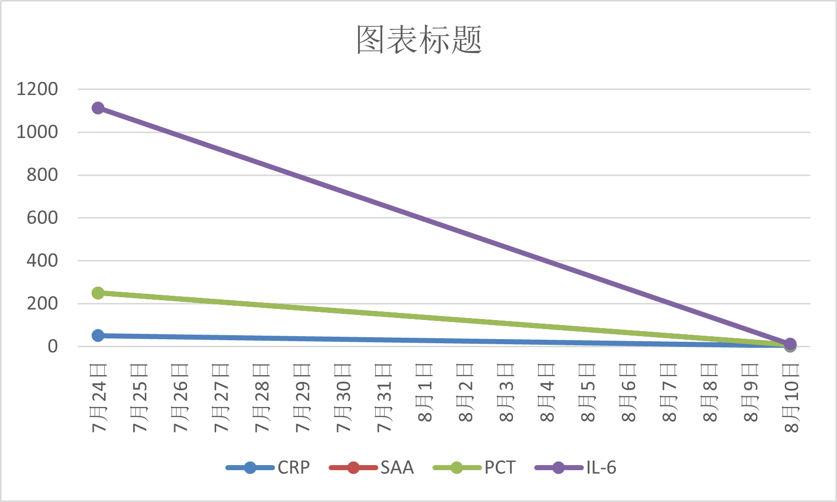
● 治疗过程
3.时间轴记录:(折线图)

Slide 11

● 诊疗体会
1.疗效评价：临床治愈
2.局限性：未完善纤支镜肺泡灌洗
3.结论：“中枢神经系统功能障碍→生理功能（吞咽、咳嗽、呼吸）异常→感染易感性增加、症状不典型、治疗矛盾多、感染易反复、预后差”，临床需重点关注 “预防误吸、早期识别不典型症状、精准抗感染、同步改善中枢源性功能障碍”，才能降低感染风险和死亡率。

Slide 12
感谢观看
敬请指导

